Slide 2
Las Enseñanzas de Jesús

Slide 3
Amado Padre Celestial, te agradecemos que hayas enviado a tu Hijo, Jesús, para ser nuestro mediador. Sin él estaríamos perdidos. Ayúdanos a entender nuestra salvación cada vez más, para que podamos estar verdaderamente agradecidos por tu gracia. En el nombre de Jesús oramos, Amén.

Slide 4
Mostremos Respeto…
Llegando preparados...
Siendo puntuales...
A los profesores que nos sirven...
A los compañeros en clase...
En el grupo de WhatsApp

Slide 5
Discipulado
13 cursos en total
La Biblia - 6 cursos
Las Enseñanzas de Jesús 3 cursos
Identificación Espiritual y Legalismo - 2 cursos
La Palabra Crece -
2 cursos
Notes:
Este curso es parte del Discipulado de Academia Cristo. Son 13 cursos en total.
6 cursos La Biblia serie. 3 del Antiguo Testamento, 3 del Nuevo Testamento. Estudiamos historias biblicas y vamos perfeccionando el método de las 4 C.
En dos cursos “Identificación Espiritual” y “Legalismo” vemos las diferencias claves entre las diferentes Iglesias cristianas.
En la serie titulada “La Palabra Crece” recibiremos capacitación en hacer discípulos, la multiplicación de discípulos, y la multiplicación de Iglesias. La serie empieza en el “Discipulado,” y continua en el “Discipulado Dos.”

Slide 6
Las Preguntas de Repaso (10 minutos)

Slide 7
¿Qué partes de Juan 11 muestran la humanidad de Jesús?

Slide 8
En sus lágrimas
Su interactuar con otras personas
Su caminar de un lugar a otro

Slide 9
¿Qué partes de Juan 11 muestran la divinidad de Jesús?

Slide 10
El resucitar a Lázaro de entre los muertos
Juan 11:25-26, “Yo soy la resurrección y la vida. El que cree en mí vivirá, aunque muera; y el que vive y cree en mí nunca morirá.”

Slide 11
¿Está bien decir que Dios murió en la cruz?

Slide 12
Jesús es Dios
Jesús murió
Entonces, Dios murió
Decir, “Dios murió en la cruz,” es ser fiel a las Escrituras

Slide 13
Lección 2 (40 minutos)

Slide 14
Notes:
http://lucascranach.org/DE_ESKStMW_NONE-ESKStMW001d/image
The material available on the Cranach Digital Archive, if protected by copyright, is to be used exclusively for educational and research purposes without the agreement of the author or the owner. The source of the material must be identified according to the Cranach Digital Archive's guidelines and the copyright status acknowledged. Public presentation in educational institutions and museums is permitted.

Slide 15
Notes:
http://freebibleimages.org/photos/lumo-peter-confession/

Slide 16
Notes:
http://freebibleimages.org/photos/jesus-birth/

Slide 17
Preguntas

Slide 18
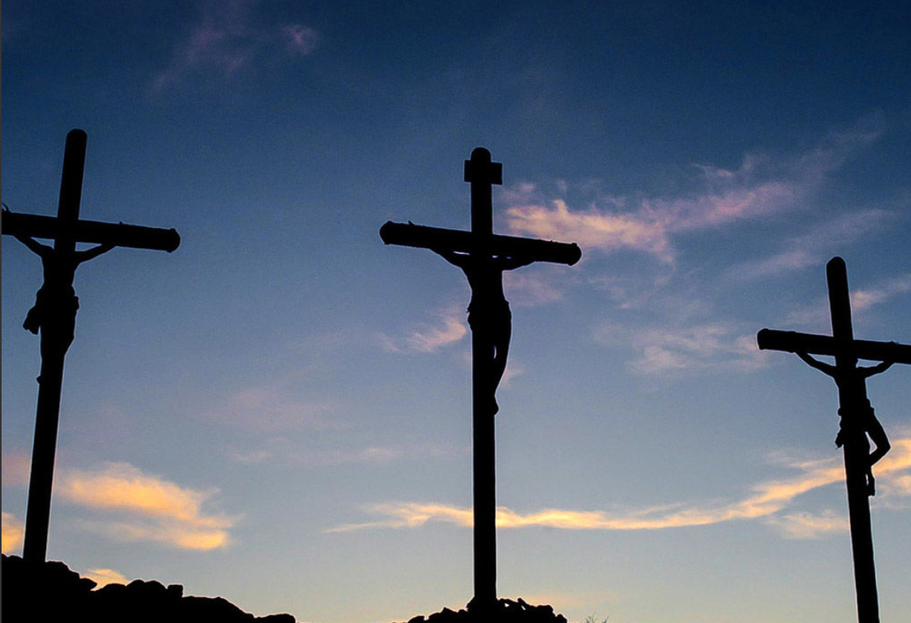
¿Por qué necesitamos un Salvador?
Notes:
https://pxhere.com/en/photo/1583761

Slide 19
¿Cómo entró el pecado en el mundo?
Romanos 5:12, “Por tanto, como el pecado entró en el mundo por un solo hombre, y por medio del pecado entró la muerte, así la muerte pasó a todos los hombres, por cuando todos pecaron.”

Slide 20
¿Quién es el diablo?
2 Pedro 2:4, “Es un hecho que Dios no perdonó a los ángeles que pecaron, sino que los arrojó al infierno y los lanzó a oscuras prisiones, donde se les vigila para llevarlos a juicio.”
Judas 6, “Incluso a los ángeles que no cuidaron su dignidad, sino que abandonaron su propia mansión, los ha retenido para siempre en prisiones oscuras, para el juicio del gran día.”

Slide 21
¿Quién es el diablo?
Mateo 25:41, “Entonces dirá también a los de la izquierda: “¡Apártense de mí, malditos! ¡Vayan al fuego eterno, preparado para el diablo y sus ángeles!”

Slide 22
¿Podemos salvarnos por nosotros mismo?
Romanos 3:10-18, “Como está escrito: «¡No hay ni uno solo que sea justo! ¹¹ No hay quien entienda; no hay quien busque a Dios. ¹² Todos se desviaron, a una se han corrompido. No hay quien haga lo bueno, ¡no hay ni siquiera uno! ¹³ Su garganta es un sepulcro abierto, y con su lengua engañan. ¡En sus labios hay veneno de serpientes! ¹⁴ Su boca está llena de maldición y de amargura. ¹⁵ Sus pies son veloces para derramar sangre. ¹⁶ Destrucción y desgracia hay en sus caminos, ¹⁷ Y no conocen el camino de la paz.¹⁸ No hay temor de Dios delante de sus ojos.»

Slide 23
Además de lo que vimos en Juan 11 en el video, ¿Cuáles son algunos otros pasajes de la Biblia que nos dan evidencia de que Jesús es el verdadero Dios?
Notes:
https://pxhere.com/en/photo/881783

Slide 24
¿Cuáles son algunos de los nombres que tiene Jesús que prueban su divinidad?
Mateo 1:23, “Emanuel”
Romanos 9:5, “Cristo…es Dios”
1 Juan 5:20, “Éste es el verdadero Dios”
Mateo 16:16, “¡Tú eres el Cristo, el Hijo del Dios viviente!”

Slide 25
¿Cuáles son algunos de los atributos que tiene Jesús que demuestran que él es Dios?
Juan 1:2, “La Palabra estaba en el principio con Dios.”
Hebreos 13:8, “Jesucristo es el mismo ayer, hoy, y por los siglos.”
Mateo 28:18, “Jesús se acercó y les dijo: «Toda autoridad me ha sido dada en el cielo y en la tierra.”

Slide 26
¿Cuáles son algunas de las acciones que Jesús ha hecho para probar que él es Dios?
¡Muchos milagros!
Juan 20:31, “Pero éstas se han escrito para que ustedes crean que Jesús es el Cristo, el Hijo de Dios, y para que al creer, tengan vida en su nombre.”

Slide 27
Además de lo que vimos en Juan 11 en el video, ¿Cuáles son algunos otros pasajes de la Biblia que nos dan evidencia de que Jesús es el verdadero hombre?
Notes:
https://pxhere.com/en/photo/881783

Slide 28
¿Dónde llama la Biblia a Jesús un hombre?
1 Timoteo 2:5, “Porque hay un solo Dios, y un solo mediador entre Dios y los hombres, que es Jesucristo hombre”
Romanos 1:3, “Les escribo acerca de su Hijo, nuestro Señor Jesucristo, que conforme a los hombres descendía de David”
Hebreos 2:14, “Así como los hijos eran de carne y hueso, también él era de carne y hueso, para que por medio de la muerte destruyera al que tenía el dominio sobre la muerte, es decir, al diablo”

Slide 29
¿Qué evidencia bíblica tenemos de que el cuerpo de Jesús es real?
Gálatas 4:4, “nació de una mujer”
Lucas 2:40—Jesús creció y se fortaleció.
Hebreos 2:14, “también él era de carne”

Slide 30
¿Qué cosas humanas normales hizo Jesús?
Juan 19:28—Tuvo sed
Marcos 4:38—Durmió
Mateo 4:2—Tuvo hambre
Juan 4:6—Se cansó

Slide 31
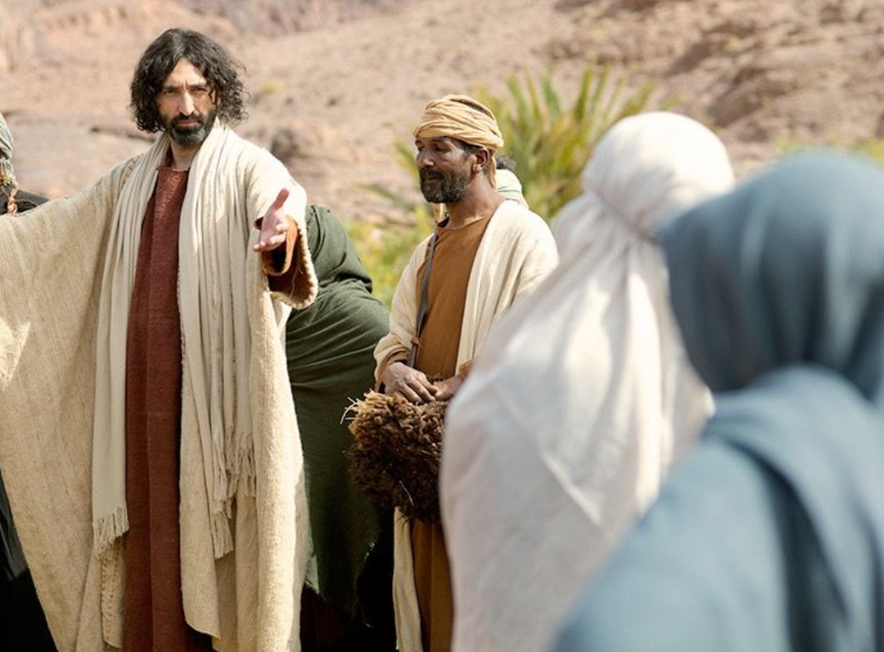
¿Por qué Dios verdadero y hombre verdadero?

Slide 32
Gálatas 4:4-5, “Pero cuando se cumplió el tiempo señalado, Dios envió a su Hijo, que nació de una mujer y sujeto a la ley, ⁵ para que redimiera a los que estaban sujetos a la ley, a fin de que recibiéramos la adopción de hijos.”
Hebreos 2:14, “ Así como los hijos eran de carne y hueso, también él era de carne y hueso, para que por medio de la muerte destruyera al que tenía el dominio sobre la muerte, es decir, al diablo,”

Slide 33
Salmo 49:7-8, “¡Ninguno de ellos puede salvar a su hermano, ni dar nada a Dios a cambio de su vida! ⁸ El rescate de una vida tiene un alto precio, y ningún dinero será jamás suficiente”

Slide 34
La Oración
Notes:
https://pxhere.com/en/photo/655321

Slide 35
La Tarea
Notes:
https://pxhere.com/en/photo/847459

Slide 36
La Despedida
Notes:
https://pxhere.com/en/photo/1418557

